Slide 1





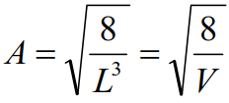
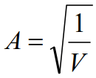
解答：波函数
• 驻波：尝试解(分离变量 • 平面波：尝试解(三维)
后的结果。y,z类同)
• 代入方程后得到
• 用Born-von Karman循
环边界条件，得
• 用驻波边界条件，得
• 用归一条件得
• 用归一条件得

Slide 2







状态数
• 驻波解：k空间，常数， • 平面波解：k空间，常
每个状态的体积为
数，每个状态的体积为
• 驻波条件时，n只取正整 • 平面波条件时，n能取整
数，所以只分布在k空间
的第一象限，因此，只
有1/8的球壳体积
数，所以能分布在整个k
空间因此，整个球壳体
积。(注意一维)
• E~k²，球壳内E相等，
E~E+dE，因此状态数
• 状态数

Slide 3

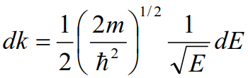
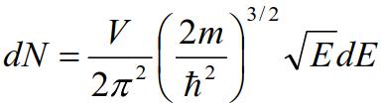
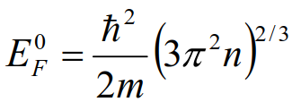

状态密度，费米能级，平均能量
• 驻波、平面波解，对E(k)关系求导
• 于是
• 费米能级
• 平均能量

Slide 4
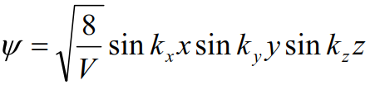
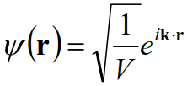



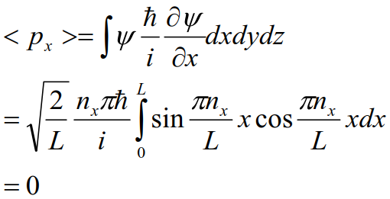
出现在空间任一点的几率，平均动量
• 驻波解
• 平面波解
• 几率为
• 几率为
• 平均动量(y, z类同)
• 平均动量

Slide 5
讨论
驻波解
行波解
• 驻波解不是动量算符的 • 平面波解又称行波解，是
本征解。因此，尽管电
子是运动的，但其平均
动量为零
动量算符的本征解。电子
有确定的动量和速度
• 平面波解在空间各点出现
的几率一样，空间分布是
常数
• 电子在势垒反射下，来
回往复运动，波函数迭
加形成驻波，空间分布
不是常数，有起伏
• 平面波解符合自由电子气
体性质
• 循环边条件是无限体系的
数学处理，与晶体周期性
无关

Slide 6
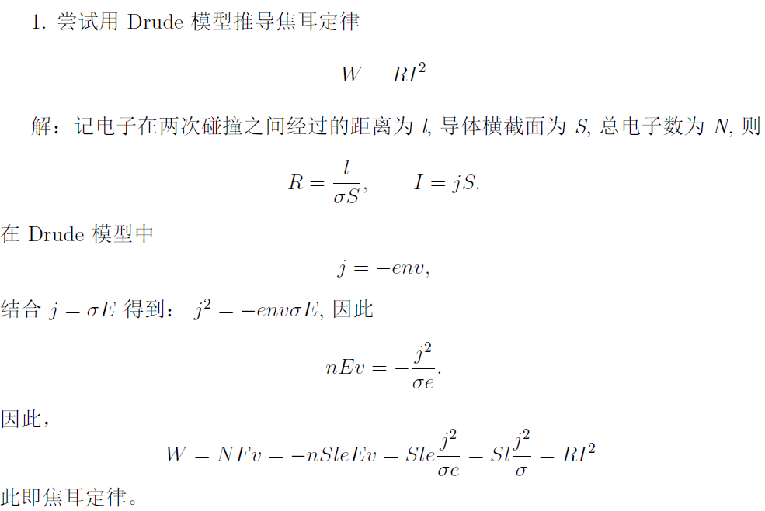

Slide 7
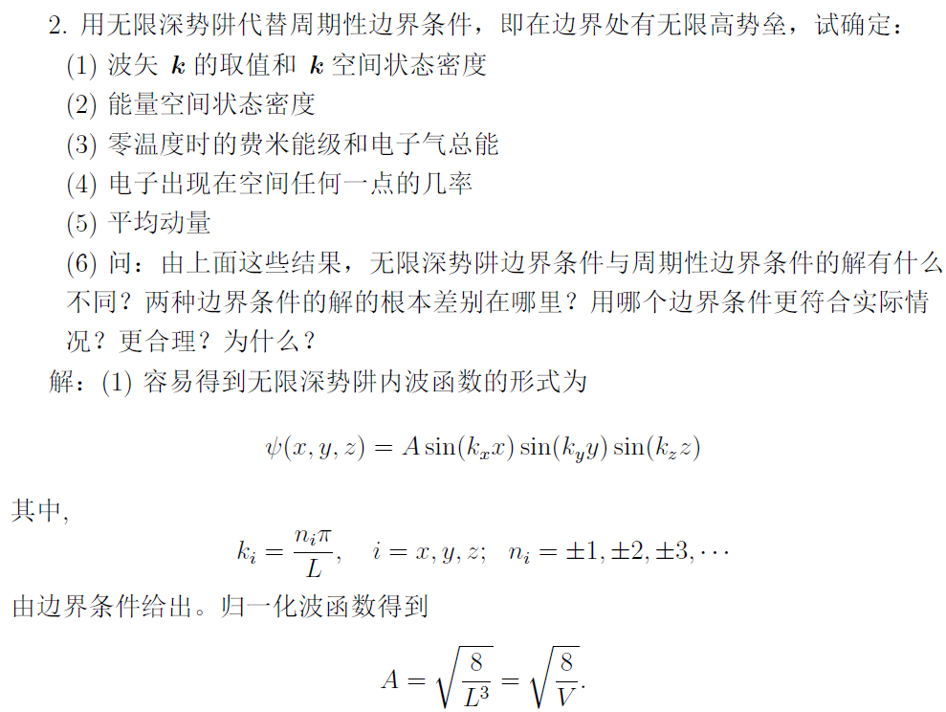
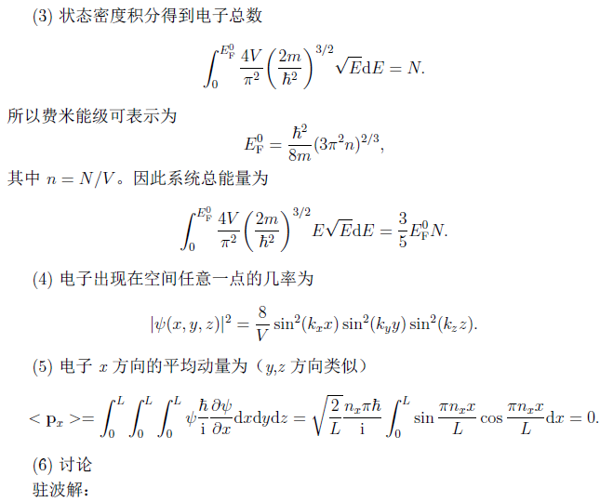
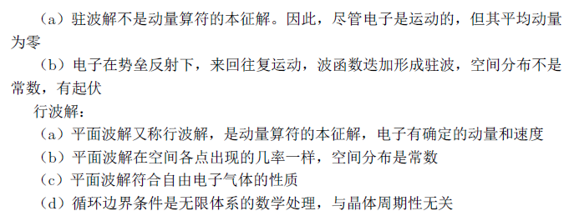
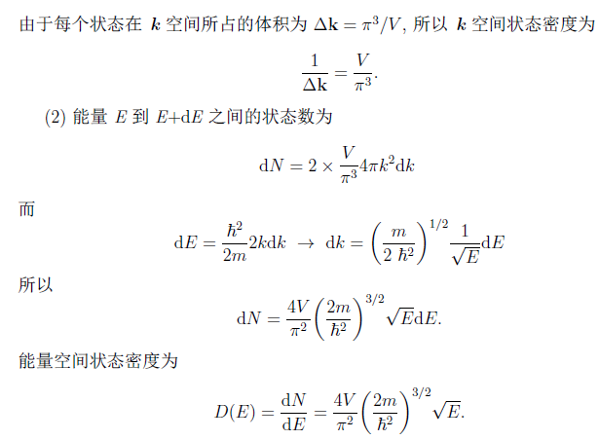

Slide 8
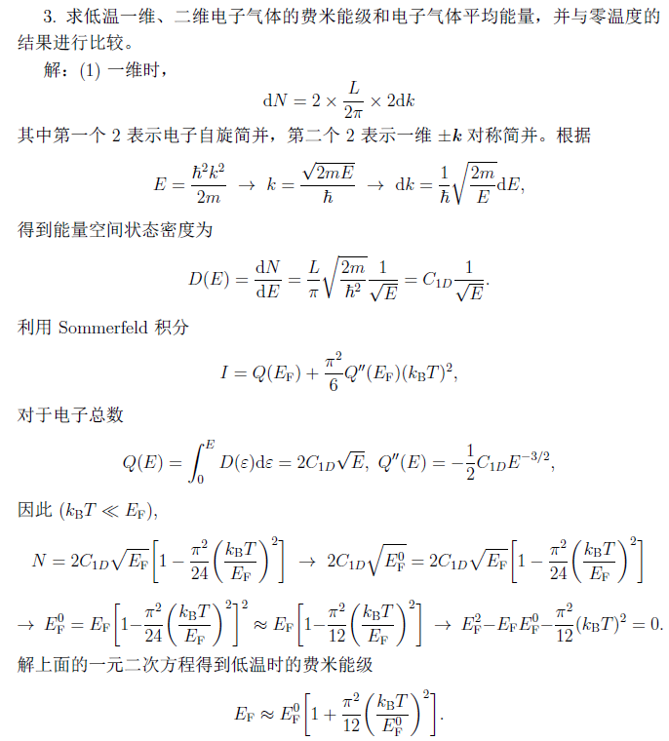
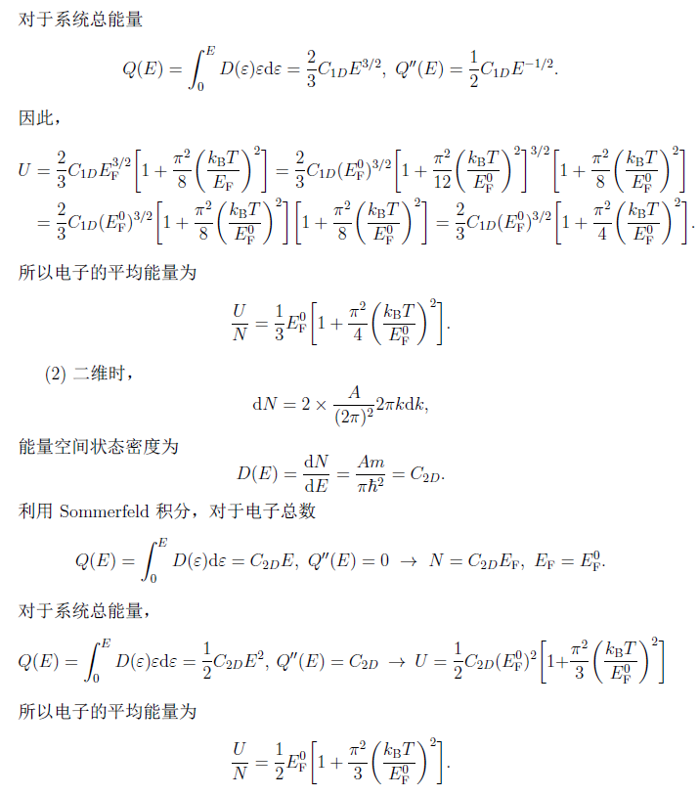

Slide 9
